Slide 1
第2章 产品成本核算的程序

Slide 2
第一节 产品成本核算的基本要求

Slide 3
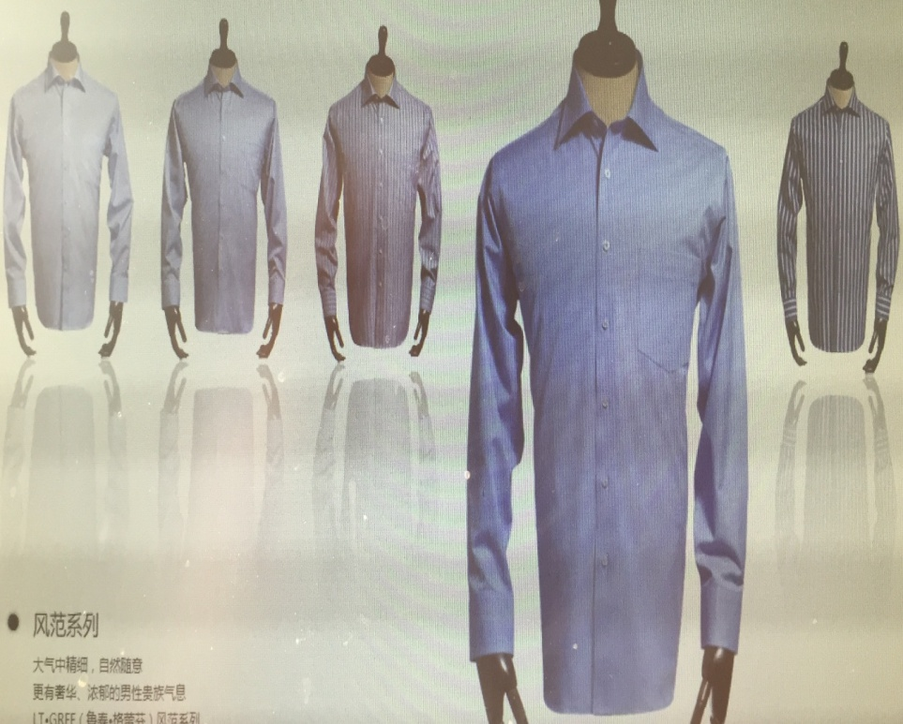
鲁泰纺织股份有限公司（股票代码：鲁泰A：000726 鲁泰B：200726）为外商投资股份制企业,是以纺织服装为主,电力、医药为辅的综合型企业集团,是世界产量最大的高档衬衣色织面料生产厂商。公司主要产品为精梳纱线、色织面料、匹染面料、衬衣四大系列。

Slide 4


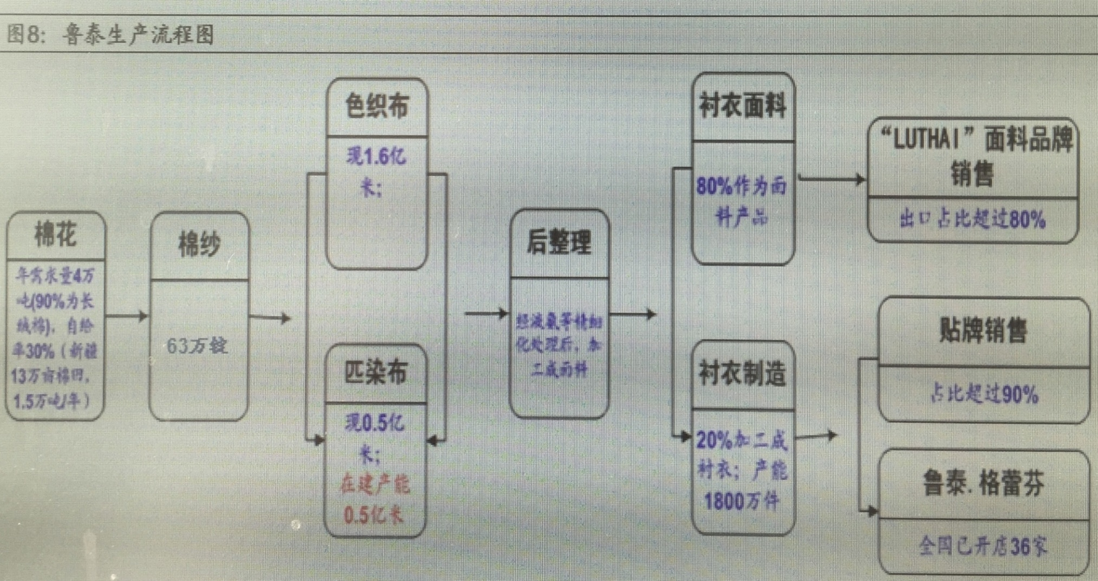

Slide 5
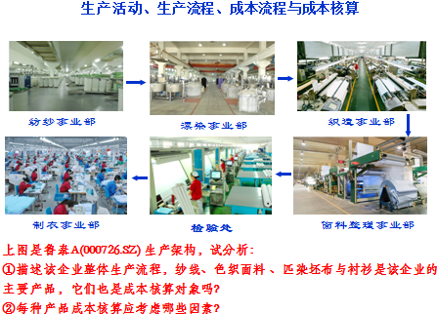

Slide 6
（1）生产沿着既定生产流程开展；
（2）生产流程就是成本数据形成过程，理论上两者完全同步 ；
（3）生产流程与成本流程原则上应保持较高一致；
（4）成本核算通过账户设置及其之间数据流转与成本流程相匹配；
（5）产品成本核算程序是产品成本流程具体化，是将产品成本流程一般
性与产品生产特点与管理要求相结合的产物。
（6）产品成本核算通常也称为产品计算，是一般会计循环在成本会计目
标实现上的具体化，即实现提供成本信息并进而创造成本竞争优势的专门
方式方法的会计处理程序的统称。

Slide 7
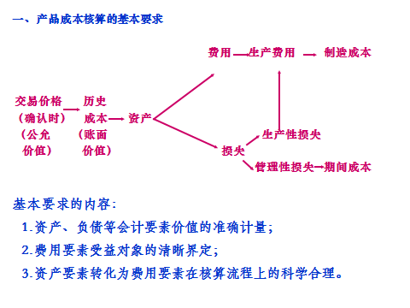

Slide 8
从成本核算角度看，是企业资产投入与具有新使用价
值资产（完工库存商品）产出的过程描述。这一过程的
最主要特点是资产要素与费用要素两者间的转化问题。
用会计分录可表述为：
借：费用
贷：资产

Slide 9
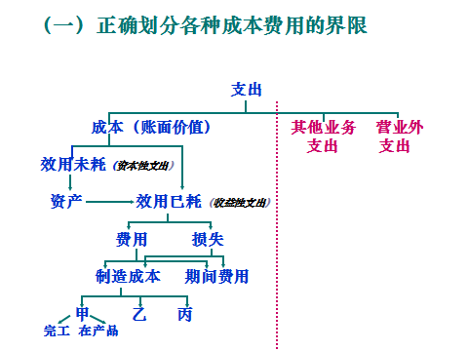

Slide 10
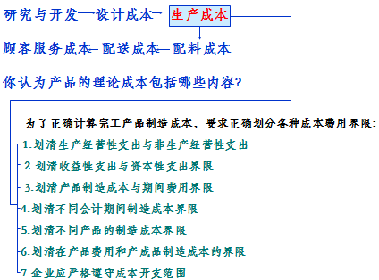

Slide 11
（二）做好成本核算的各项基础工作
1.建立健全成本核算全过程的会计凭证制度及其科学合理的传
递流程。
2.制定必要的消耗定额以强化成本核算事中控制。
3.制定企业内部结算价格及结算制度。
4.建立健全存货资产计量、验收、领用、退料与盘存等管理制度。

Slide 12
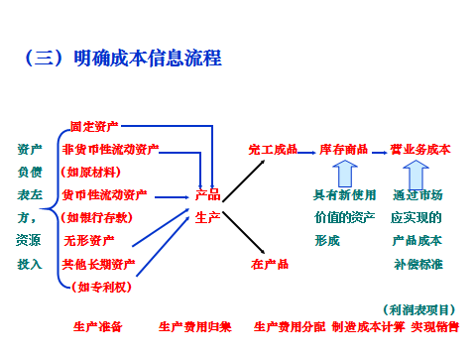

Slide 13
第二节 生产经营费用要素与产品成本项目
一、生产经营费用要素
1.按费用的经济内容来划分各种耗费（企业正常运营过程中自
然需要发生哪些耗费？）。
2.目的：
（1）了解一定时期发生了哪些费用
（2）各种费用的比重是多少
（3）编制计划，控制资金占用

Slide 14
二、产品成本项目
《企业会计准则第1号—存货》:
第五条“存货应当按照成本进行初始计量。存货成本包括采购成本、加工成本
和其他成本”；
第六条“存货的采购成本，包括购买价款、相关税费、运输费、装卸费、保险
费以及其他可归属于存货采购成本的费用”；
第七条“存货的加工成本，包括直接人工以及按照一定方法分配的制造费用。
制造费用，是指企业为生产产品和提供劳务而发生的各项间接费用。企业应当根
据制造费用的性质，合理地选择制造费用分配方法”；
第八条“存货的其他成本，是指除采购成本、加工成本以外的，使存货到达目
前场所和状态所发生的其他支出”。
《企业产品成本核算制度（试行）》规定：企业应当根据生产经营特点和管理要
求，按照成本的经济用途和生产要素内容相结合的原则或者成本性态等设置成本
项目。

Slide 15
1.按费用的经济用途来划分计入产品的各种耗费（发生的耗费应
该用于产品形成的哪个方面？）。
2.产品成本项目设置原则：
（1）将尽可能多的费用归入直接成本项目。
（2）将间接发生费用归入同一间接成本项目。
（3）重要性原则。
直接材料
产品成本项目 直接人工
制造费用
其他项目（根据管理要求增设）

Slide 16
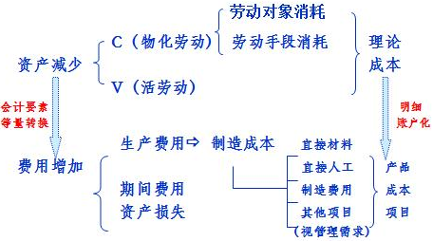

Slide 17
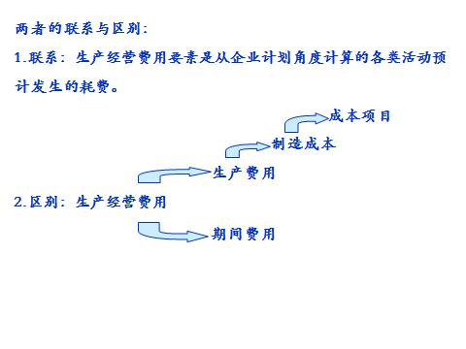

Slide 18
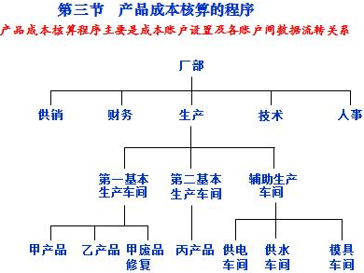

Slide 19
一、产品成本核算程序包括的内容
（一）确定成本核算对象；
（二）设置成本项目；
（三）根据成本核算对象和成本项目设置产品成本账；
（四）归集和分配要素费用并登记产品成本账；
（五）在完工产品和在产品之间分配生产费用；
（六）结转完工产品成本。

Slide 20
二、产品成本核算的总分类账户设置
（一）总分类账户设置的基本原理
第一，发生于该企业生产环节的耗费形成了企业的生产费用；
第二，生产包括了基本生产与辅助生产两类，因此生产费用可以相应地
细分为基本生产费用与辅助生产费用；
第三，基本生产又有第一基本生产车间与第二基本生产车间两个具体生
产单元；
第四，第一基本生产车间有三个具体生产对象，第二基本生产车间有一
个具体生产对象；
第五，辅助生产包括了两类三个具体生产单元。
成本核算就是一个由生产费用逐步具体化到产品这种受益对象的过程。

Slide 21
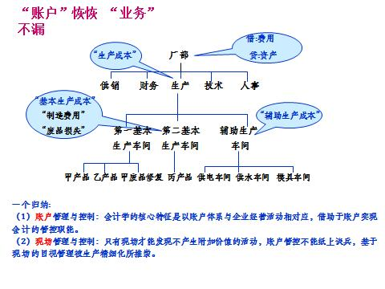

Slide 22
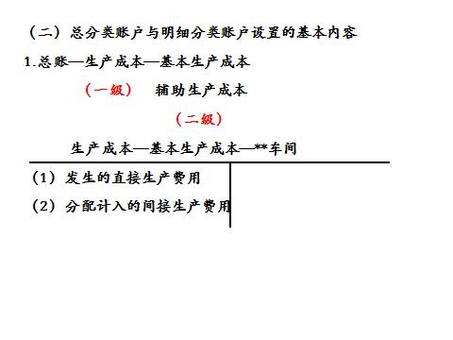

Slide 23
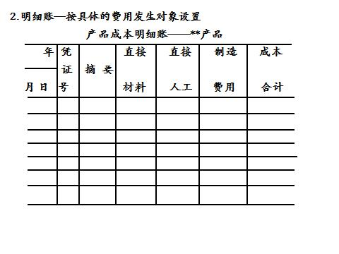

Slide 24
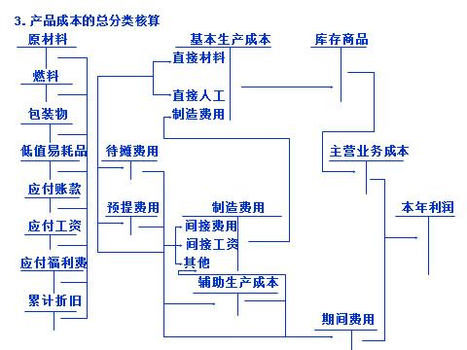

Slide 25

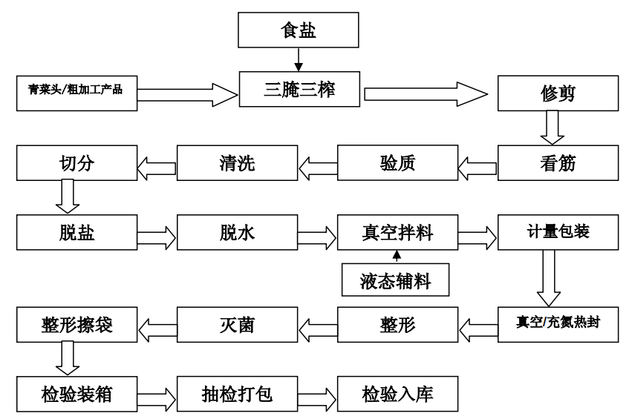
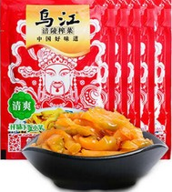
第四节 生产特点和管理要求对成本核算的影响

Slide 26
一、企业生产特点对成本核算的影响
1.按生产工艺特点：
（1）单步骤生产
（2）多步骤生产
 连续式多步骤生产
 装配式多步骤生产
2.按生产组织的特点：
（1）大量生产
（2）成批生产
（3）单件生产

Slide 27
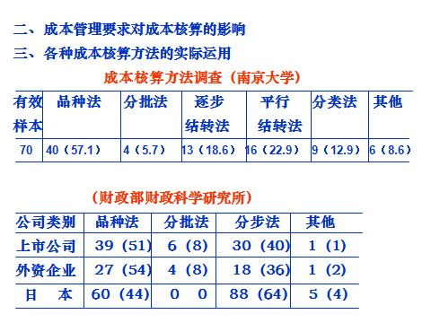

Slide 28
本章重点
1.正确划分各种成本费用界限
2.产品成本项目
3.产品成本核算程序

Slide 29
课堂延续:成本项目的制度分析
输配电成本是指电网企业为输配电能及提供劳务在输配环节发生的各种耗费。
2005年《输配电成本核算办法》第十条:企业应在“生产成本”科目下单独设置
“输配电成本”二级明细科目，在“输配电成本”科目下设置“材料费”、“工
资”、“福利费”、“折旧费”、“修理费”、“其他费用”等三级明细科目。
第十七条:国家电力监管部门、经济管理部门对企业的成本报表负有保密责任，一
般不对外提供。
中国主要电网企业2010年输配电成本4222.41亿元，较上年同期增长20.92%，折
旧、职工薪酬及其他费用在输配电成本中分别占41.64%、19.32%和27.15%。
2011年11月2日《输配电成本监管暂行办法 》第十五条:电力监管机构可以将电
网企业执行国家有关输配电成本核算和管理规定的情况，以及发现的违规行为和
处理结果，向社会公布。第十六条:电力监管机构根据情况制定电网企业输配电成
本信息披露办法。

Slide 30
思考:对账户的理解
1.中国电价主要由上网电价、输配电价和销售电价组成，上网电价和销售电价
由政府调控，输配电价由电网企业自行核定并根据电力购销差价核定。输配电
成本核算与强制公开是否有助于电网企业“垄断输配电价”、“电网高薪”及
“天价福利费”等争议？
2.中国铁建2012年报披露8.37亿元业务招待费，承诺力争2013年业务招待费比上
年下降10%以上。然而，2013年报却没有“业务招待费”项目，而“其他”项
从22.4亿元增加至32.26亿元，净增9.86亿元，增长44%。（业务招待费在会计科
目是指企业为生产、经营合理需要而发生的应酬费用，通常包括企业经营过程
中宴请、工作餐、赠送纪念品、参观等。）

Slide 31
3.2013年 8月1日，财政部联合监察部、审计署以及人力资源和
社会保障部共同发布《违规发放津贴补贴行为处分规定》，列举
了12种违规行为，有这些行为的将被处分。比如“在实施职务消
费和福利待遇货币化改革并发放补贴后，继续开支相关职务消费
和福利费用的；”、“以有价证券、支付凭证、商业预付卡、实
物等形式发放津贴补贴的； “这是中国首次以政府令的形式具体
规定了对于违规发放津补贴行为的处罚措施。

